Slide 1
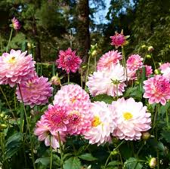
بسم الله الرحمن الرحيم اهلا سهلا

Slide 2
تعريف الأستاذ محمد مجيب الرحمن أستاذ مساعد المدرسة المجددية الإسلامية(العالم) برى بارى-كالياكوير-غازيفور

Slide 3
عنوان الدرس
الصف العالم
الورقة الثانية للأدب العربي
التاريخ:

Slide 4
اعلان الدرس
البدل

Slide 5
النتائج من الدرس
يستطيع الطلاب بعد انتهاء هذا الدرس
* ان يبينوا ما هو البدل
ان يفهموا اعراب البدل
ان يقولون اقسام البدل

Slide 6
البدل تابع ينسب اليه ما نسب الى متبوعه وهو المقصود بالنسبة دون متبوعه-نحو:
جائنى زيد اخوك

Slide 7
اقسام البدل:
اقسام البدل أربعة:
بدل الكل وهو ما مدلوله مدلول المتبوع نحو :جاءني زيد اخوك
بدل البعض: وهو ما مدلوله جزء مدلول المتبوع ضربت زيدا رائسه

Slide 8
بدل الاشتمال
وهو مامدلوله متعلق المتبوع نحو:
سلب زيد ثوبه
وبدل الغلط:
وهو ما يذكر بعد الغلط نحو:
جائنى زيد جعفر

Slide 9
والبدل ان كان نكرة من معرفة يجب نعته نحو:
بالناصية ناصية كاذبة

Slide 10
االى اللقاء
السلام عليكم ورحمة الله

